Slide 1

禮來公司
Eli Lilly and Company
商品 | 發行機構 | 票息 | 幣別 | 信用評等 | 償債順位 | 到期日
代號 |  |  | 幣別 | Moody/ S&P / Fitch
CBRR | 禮來公司 | 5.1 | USD | Aa3/AA-/-- | Sr Unsecured | 2064/2/9

Slide 2


禮來公司
禮來公司(Eli Lilly & Co)成立於1876年，總部位於美國印第安那州，為全球性的製藥公司，專門研發、生產，並銷售各式藥物，在糖尿病、腫瘤學(癌症)和免疫學等領域擁有強大的市場地位。旗下知名藥物有治療憂鬱症的百憂解、乳癌藥物捷癌寧、糖尿病藥物「Mounjaro(猛健樂)」(主要用於治療糖尿病，仿GLP-1及GIP兩種胃腸賀爾蒙的藥物，可增加飽足感並減緩腸胃清空速度，也被用於治療減重)，以及減重藥物「Zepbound」等。
自2022年推出「Mounjaro」以來，該藥品已成為禮來銷售金額最高的藥品；隨後，與其成份相同但專供減重的「Zepbound」於2023年11月獲美國FDA批准上市，並於2026年成功納入聯邦醫保的報銷範圍。2026年4月，禮來推出的口服減肥藥「Foundayo」獲批上市更進一步強化其競爭優勢 : 臨床試驗結果顯示，服用最高劑量的受試者平均減重27.3磅，遠優於安慰劑組的2.2磅。相較於其競爭對手諾和諾德的減重藥Wegovy口服版，「Foundayo」因飲食無限制而更具便利性，助力禮來在美國減肥藥市場奪下市占60%的領導地位。
阿茲海默症新藥上市：阿茲海默症突破性新療法「Kisunla(donanemab-azbt)」在2024年7月獲FDA核准上市，臨床結果顯示患者的認知功能下降速度延緩了35%，為早期階段療效最為顯著的藥物。目前，該藥物已在49個國家獲得核准。彭博行業研究預計到2030年Kisunla可創造約20億美元銷售額。
抗肥胖市場增長可期：據大摩研究，2030年全球抗肥胖藥物的市場規模將達到1,050億美元(小摩則估計GLP-1等減肥藥物在2032年的銷售額將達到1,400億美元)，目前普遍認為禮來和諾和諾德(Novo Nordisk)爲該市場的領銜企業。
#1
全球製藥企業 市值排名 (2026/5/5)
#1
美國腸泌素類藥物
市佔率約60.1% (IQVIA, 2026/3)
心血管代謝領域的專家，營收以美國為主要市場
2%
#1
FY25營收 按領域 $652億
FY25營收 按地區 $652億
全球製藥企業 營收^{[註]}排名 (FY2025)
註：按藥品收入計，不包括非藥品部門
資料來源：彭博、標普、Drug discovery and development、Companies Market Cap、 IQVIA 、新聞整理
Notes:
-----------------------------以下變更-------------------------------------------------------------
官網
https://investor.lilly.com/news-releases/news-release-details/fda-approves-lillys-foundayotm-orforglipron-only-glp-1-pill#:~:text=INDIANAPOLIS%2C%20April%201%2C%202026%20%2FPRNewswire%2F%20--%20Eli%20Lilly,with%20obesity%2C%20or%20overweight%20with%20weight-related%20medical%20problems.
The Motley Fool
https://www.fool.com/investing/2026/05/04/eli-lilly-just-announced-fantastic-news-for-shareh/?msockid=28937ebe7f4a67190b5c69807e7d66d9
新聞
https://www.newswire.ca/news-releases/health-canada-authorizes-lilly-s-kisunla-tm-donanemab-a-new-treatment-for-early-alzheimer-s-disease-864804092.html
FY25財報
https://delivery-p137454-e1438138.adobeaemcloud.com/adobe/assets/urn:aaid:aem:abeeb05f-ef8f-4daf-88cf-3e0c9df144e0/renditions/original/as/2026-YIR_Mar13-FINAL.pdf?assetname=2026-YIR_Mar13-FINAL.pdf
Companies Marketcap
https://companiesmarketcap.com/pharmaceuticals/largest-pharmaceutical-companies-by-market-cap/
1Q26 earning call
https://investor.lilly.com/static-files/587c9bd3-6551-45c3-989d-ab60c49036bb
Drug discovery and development
https://www.drugdiscoverytrends.com/pharma-50-2026-the-top-spot-in-pharma-rarely-lasts-lilly-is-betting-it-can-change-that/
Kisunla新聞
https://news.cnyes.com/news/id/6077424
--------------------------------------------------------------------------------------------------------------
同年4月，禮來推出的口服減肥藥「Foundayo」獲批上市。
(官網) FDA approves Lilly's Foundayo™ (orforglipron)
於2026年成功納入聯邦醫保的報銷範圍
(FY25財報, P5)Lilly announced an agreement with the U.S. government to expand access to its obesity medicines and reduce patient costs, including Medicare and participating state Medicaid program access for Zepbound.
臨床試驗結果顯示，服用最高劑量的受試者平均減重27.3磅，遠優於安慰劑組的2.2磅。
(官網) In the ATTAIN-1 trial, individuals taking the highest dose of Foundayo and who stayed on treatment lost an average of 27.3 pounds (12.4%) compared to 2.2 pounds (0.9%) with placebo
相較於其競爭對手諾和諾德的減肥藥「Wegovy」，Foundayo因飲食無限制而更具便利性，助力禮來在美國減肥藥市場奪下60%的領導地位。
(The Motley Fool) What about competition with Novo's oral Wegovy? Foundayo offers one particular advantage: While oral Wegovy must be taken on an empty stomach, Foundayo doesn't come with food and beverage restrictions. This adds to the convenience for patients.
(The Motley Fool) In the U.S. market for this class of medicines, Lilly now holds 60% market share.
臨床結果顯示患者的認知功能下降速度延緩了35%，為早期階段療效最為顯著的藥物。
(新聞) patients in the earliest stages of disease, including those with mild cognitive impairment (MCI), experienced the greatest benefit. Over 18 months, participants who were less advanced in their disease showed a 35 per cent slowing of decline on the integrated Alzheimer's Disease Rating Scale (iADRS), which assesses memory, thinking and daily functioning, while the overall population showed a 22 per cent slowing.
該藥物已在49個國家獲得核准。
(新聞) In addition to Canada, Kisunla is approved in 48 markets, globally.
(FY25財報, P65)看藥品銷售排名
(FY25財報, P65)兩張Segment的圖
(Companies Marketcap) 全球製藥企業市值排名
(1Q26 earning call, P9) 美國腸促胰素類藥物市佔率約60.1%
(Drug discovery and development) 全球製藥企業營收排名

Slide 3




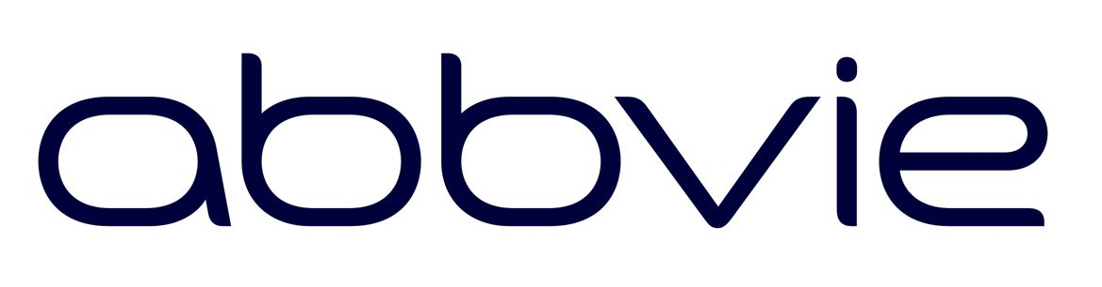



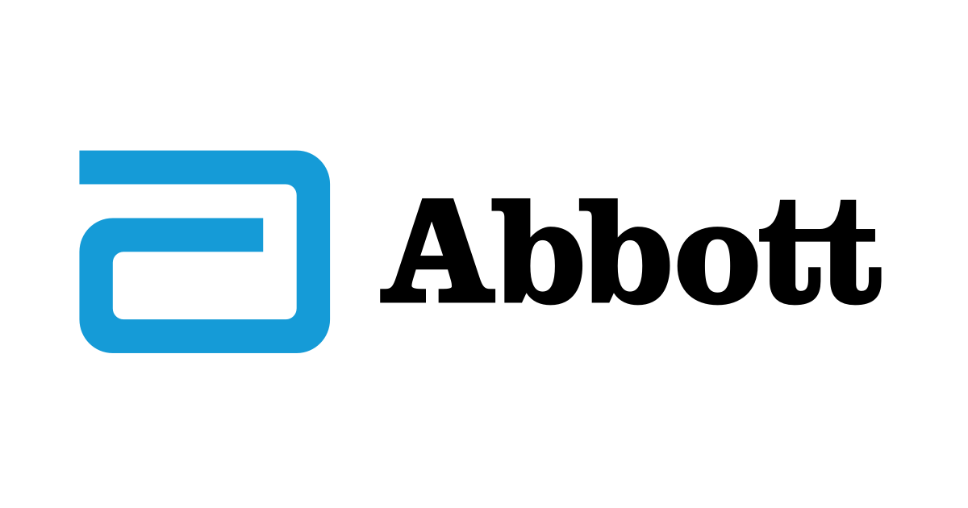


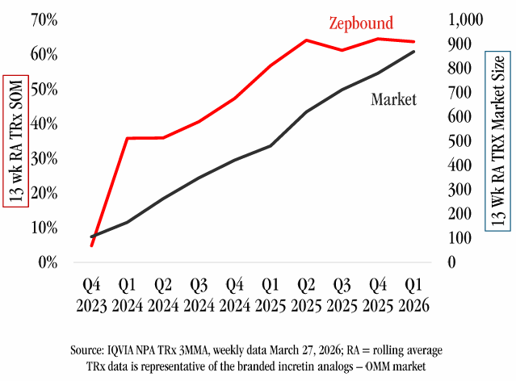
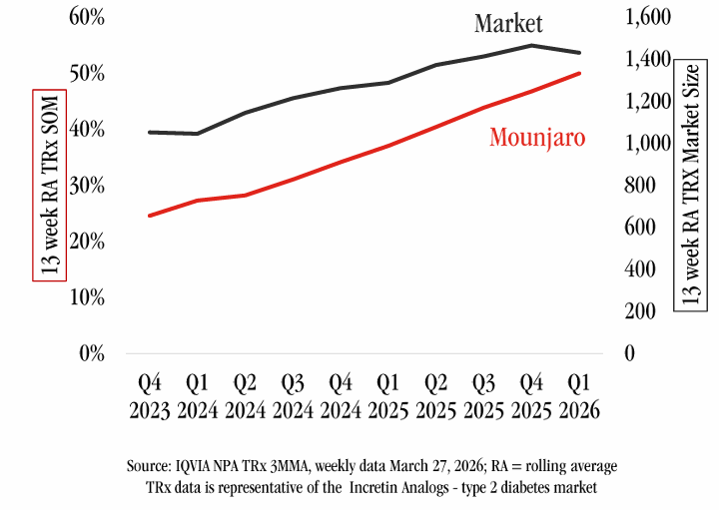



市場地位
製藥巨頭，稱霸減重領域計日成功
市值最高製藥企業(2026/5/5)，全球第1大
全球製藥企業營收(藥品收入)之首
排名 | 公司 |  | 市值(億$) | 國家
1 |  | 禮來 | 8,818
2 |  | 嬌生 | 5,429
3 |  | 艾伯維 | 3,646
4 |  | 羅氏集團 | 3,373
5 |  | 阿斯特 捷利康 | 2,810
排名 | 公司 | FY25營收 | 國家
1 | 禮來 | $65.2B | USA
2 | 默克 | $65.0B | USA
3 | 輝瑞 | $62.6B | USA
4 | 亞培 | $61.2B | USA
5 | 嬌生 | $60.4B | USA
糖尿病及減重藥品已成為禮來最重要產品組合
Zepbound美國處方簽市占(%)及總處方量
Mounjaro美國處方簽市占(%)及總處方量
預期減重藥物市場規模(億美元)
資料來源： Companies Market Cap、 IQVIA 、季報、Gartner、Mercury、Jon Peddie Research|註：2030年數字前為大摩估計，2030年數字為高盛估計，2032年的1,400億美元為小摩估計
藥品名稱 | 適用領域 | FY25收入 (百萬USD) | 年成長率
Mounjaro | 糖尿病 減重 | 22,965 | 99%
Zepbound | 減重 | 13,542 | 175%
Notes:
2025/4/11 GS預測
https://www.barrons.com/articles/zepbound-wegovy-novo-eli-lilly-weight-loss-drug-sales-be5d27d1
2024/5/7 MS預測
https://www.morganstanley.com/ideas/obesity-drugs-market-expanded-opportunity
2025/1/1 JP預測
https://am.jpmorgan.com/content/dam/jpm-am-aem/global/en/insights/eye-on-the-market/the-alchemists-amv.pdf
-----------------------------以下變更-------------------------------------------------------------
Companies Marketcap
https://companiesmarketcap.com/pharmaceuticals/largest-pharmaceutical-companies-by-market-cap/
1Q26 earning call
https://investor.lilly.com/static-files/587c9bd3-6551-45c3-989d-ab60c49036bb
Drug discovery and development
https://www.drugdiscoverytrends.com/pharma-50-2026-the-top-spot-in-pharma-rarely-lasts-lilly-is-betting-it-can-change-that/
(Companies Marketcap) 全球製藥企業市值排名
(Drug discovery and development) 全球製藥企業營收排名
(1Q26 earning call, P25 P26)美國處方簽市占(%)及總處方量圖

Slide 4
財務表現
減肥藥、糖尿病藥物挹注營收獲利強勁增長
年度財報
季度財報
2025年營收年增45%至652億美元，反映1)以糖尿病藥物Mounjaro及減肥藥Zepbound為核心的腸泌素產品組合需求強勁，帶動整體銷量增長50%，惟2)較低的售價抵銷部份營收成長。
普通股可分配淨利成長95%至206億美元，主要反映1)有利的產品組合及生產成本的改善帶動毛利率提升1.7個百分點至83%；2)研發及管銷費用僅年增21%及29%，上升幅度小於營收成長幅度；3)併購及資產減損等一次性費用較去年認列減少。
亮點：隨著聯邦醫保納入肥胖症治療給付，減重市場規模將進一步擴大。
1Q26營收年增56%至198億美元，受惠糖尿病藥Mounjaro和減肥注射劑Zepbound帶動整體銷量增長65%，惟部分被售價減少13%所抵銷，主因為腸泌素產品的售價下降所致(整體毛利率也因此下降0.6%)。
普通股可分配淨利年增168%至74億美元，得益於研發及管銷費用僅年增28%及19%，促營業利潤年增141%。
亮點：1)得益於Q1腸泌素藥物強勁的表現，上調2026年營收指引20億美元至820億~850億美元；2)美國FDA於4/1宣布口服減肥藥Foundayo獲准上市，將可透過LillyDirect以每月訂閱的方式送貨到府；3)與美國三大藥品福利管理公司當中的兩家達成Foundayo的商業保險覆蓋，預計於5月中生效；4)在腸泌素市場持續從對手諾和諾德手中搶走大餅，最新美國市占率高達60.1% 。
風險：預計2026全年將會遭遇低至中十位數(low to mid-teens )價格逆風。
百萬USD
資料來源：官網、彭博
Notes:
FY25
https://investor.lilly.com/static-files/0d64699c-0cc7-490e-9152-b2ba1de08634
CNBC
https://www.cnbc.com/2026/01/30/eli-lilly-ceo-david-ricks-medicare-coverage-obesity-pills.html?msockid=28937ebe7f4a67190b5c69807e7d66d9
2025年營收年增45%至652億美元，反映1)以糖尿病藥物Mounjaro及減肥藥Zepbound為核心的腸泌素產品組合需求強勁，帶動整體銷量增長50%，惟部份被較低的售價所抵銷。
(FY25, P43) Revenue increased in 2025 driven primarily by increased volume, partially offset by lower realized prices. The increased volume and lower realized prices in 2025 were primarily driven by Mounjaro and Zepbound.
(FY25, P50) Volume增長50%
主要反映1)有利的產品組合及生產成本的改善帶動毛利率提升1.7個百分點至83%；2)研發及管銷費用僅年增21%及29%，上升幅度小於營收成長幅度
(FY25, P43) Net income and earnings per share increased in 2025, primarily due to higher gross margin, partially offset by increased marketing, selling, and administrative expenses and research and development expenses.
(FY25, P50) Gross margin as a percent of revenue in 2025 increased 1.7 percentage points compared with 2024, primarily driven by favorable product mix and improved cost of production, partially offset by lower realized prices. Research and development expenses increased 21 percent in 2025, primarily driven by continued investments in our early and late-stage portfolio. Marketing, selling, and administrative expenses increased 29 percent in 2025, primarily driven by promotional efforts supporting ongoing and planned launches.
隨著聯邦醫保納入肥胖症治療給付，減重市場規模將進一步擴大。
(CNBC) Medicare coverage of obesity treatments is a long-awaited move that some health experts say could broaden the market for the medicines and spur more private insurers to cover them.

Slide 5


信用優勢
信用劣勢
規模與安裝基數龐大，涵蓋應用軟體、基礎架構與硬體的廣泛技術組合。
雲端業務強增與管理層優先考慮去槓桿的承諾。
大量的積壓合約收入與獲利能力。
總槓桿率有所上升，然預期於FY25降至3.5倍以下。
細分市場競爭激烈。
收入大部分來自成熟領域。
股東回報資金的債務資金增加，與收購Cerner削弱信用指標。
信用表現
強勁盈利增長預期，推動信評上調
 | 穆迪 | 標普 | 惠譽
長期評等 | Aa3 | AA- | --
評等展望 | 正向 | 正向 | --
展望發佈日 | 2025/12/12 | 2026/4/30 | --
穆迪觀點 穆迪於2025/12/12將禮來公司(Eli Lilly and Company)的展望由穩定調整為正向，重申長期發行人、優先無擔保評等為Aa3。此次評級調整反映禮來在腸泌素(incretin)療法領域不斷擴大的領導地位，主要來自tirzepatide系列產品(包含Mounjaro與Zepbound)，預期將在未來數年持續推動非常強勁的獲利增長。競爭與政策措施使Mounjaro與Zepbound的價格承壓，但禮來仍具備進一步滲透龐大的肥胖與糖尿病市場的良好定位。 穆迪預期禮來在腸泌素產品線以外能維持良好的產品多元性，並受惠於多項重磅產品的成長，包括腫瘤學領域的Verzenio、免疫學領域的Ebglyss，以及阿茲海默症治療藥物Kisunla。 標普觀點 標普於2026/4/30將禮來的發行人信用評等與優先無擔保評等由A+上調至AA-。標普預期腸泌素產品Zepbound/Mounjaro的強勁需求，將推動禮來未來3-5年維持產業領先的成長，總營收可望於2028年突破1,000億美元。 儘管禮來將把大部分現金流用於併購與股票回購，不過標普也預期現金流成長將開始超越資本配置速度，進而帶來持續去槓桿。鑒於公司一向維持相對保守的財務政策，標普預估調整後槓桿率於2026年底約為1.1倍，並於2027年底降至約0.9倍。
標普預期禮來槓桿倍數逐漸下降
[註]
註：經標普調整後比率
預期自由現金流及營收強勁成長
(百萬USD)
資料來源：信評機構
Notes:
標普
https://www.capitaliq.spglobal.com/web/client?auth=inherit#ratingsdirect/creditResearch?rid=3554423
(標普) 槓桿倍數圖 / 自由現金流及營收圖

Slide 6
免責宣言說明
本報告所載內容僅供參考，台新綜合證券(股)公司不保證其正確性及完整性。內容如涉及任何有價證券或金融市場商品相關記載或說明，並不構成要約、招攬、宣傳、建議或推薦買賣等任何形式之表示，任何人如參考本報告後，所進行相關投資行為或交易，應自行承擔所有損益，本公司並不負任何法律責任。此外，非經本公司同意，不得將本報告內容之一部或全部加以複製、轉載或散佈。

